Slide 1
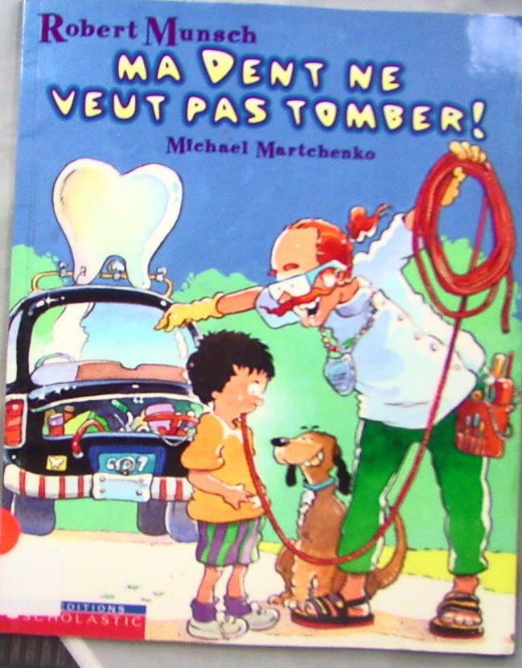
Ma dent ne veut pas tomber!
Fait par: Alioune

Slide 2
Introduction Ce livre est ecrit par Robert Munsch et illustre par Michael Martchanko. Ce livre nous parle d’un petit garcon qui a une dent qui veut pas tomber! Est-ce-que la dent d’Andre va tomber ou pas? Si tu veux voir si la dent d’Andre va tomber lis ce livre!

Slide 3
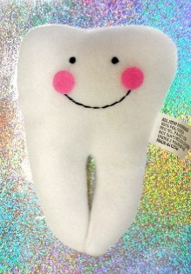
Plusieurs personnes vont essayer la dent tombera t-elle?

Slide 4
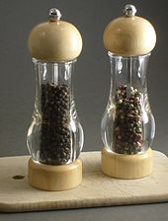
Mon opinion sur le livre est que c’est le meilleur ! Je pense que le livre a beaucoup de mots. Parce que c’est un livre TRES grand ! Le livre vous donne des informations. Les illustrations du livre sont très bonnes. Je pense de j’ai raison parce que les livres de Munsch sont TRES bon ! J’invite tous les élèves de deuxième année à lire ce livre pour pratiquer le français. Concernant, les éléments de l’histoire, je pense que l’auteur a raison de créer un endroit comme ça.

Slide 5
CONCLUSION
Tu DOIS lire ce livre parce que si tu aimes les livres droles.
Si tu veux voir si la dent d’Andre va tomber lis ce livre.
Les enfants peuxvent lire ce livre s’ ils ont un probleme avec leurs dents. Lis se livre c’est rigolo!!!

Slide 6
Pas il mais il!

